Slide 1
특허(Patent), 혁신(Innovation), 경제성장(Economic Growth)
사회진보연대 정책교육국장 김진현

Slide 2
목차
특허와 혁신
Moser, P. (2016). Patents and innovation in economic history. Annual Review of Economics, 8, 241-258.
혁신의 지속가능성? – 연구생산성을 중심으로
Bloom, N., Jones, C. I., Van Reenen, J., & Webb, M. (2017). Are ideas getting harder to find? (No. w23782). National Bureau of Economic Research.
혁신과 경제성장
Gordon, Robert. (2018). Declining American Economic Growth Despite Ongoing Innovation. Explorations in Economic History. 69.

Slide 3
특허와 혁신
Moser, P. (2016). Patents and innovation in economic history. Annual Review of Economics, 8, 241-258.

Slide 4

특허는 혁신을 촉진하는가?
전통적 입장 vs. 새로운 증거들

Slide 5
경제사에서 발견된 증거들
특허가 없었던 국가들
19세기 세계 기술 박람회

Slide 8
특허풀 vs. 강제실시

Slide 9
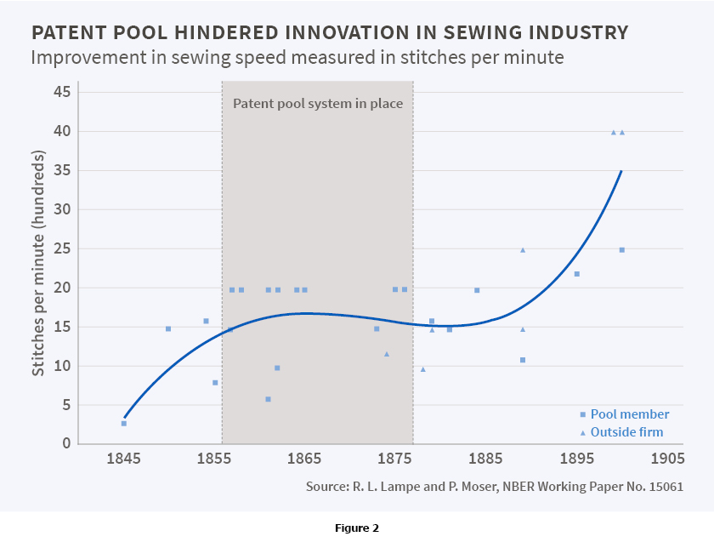

Slide 10
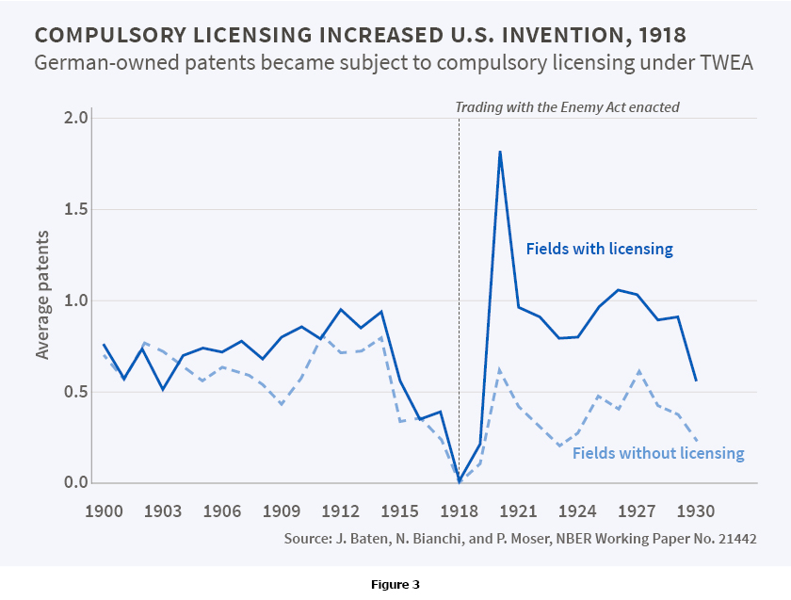

Slide 11
건국 초기 미국의 특허 제도
최초의 현대적 특허제도
두 가지 목표
발명 촉진
발명의 전파
외국 발명가와 내국 발명가에 대한 차별 대우
낮은 출원 비용 vs. 높은 출원 비용
프런티어 국가의 특허 무력화가 목표

Slide 12
혁신의 지속가능성? – 연구생산성을 중심으로
Bloom, N., Jones, C. I., Van Reenen, J., & Webb, M. (2017). Are ideas getting harder to find? (No. w23782). National Bureau of Economic Research.

Slide 14
기본 개념

Slide 15
연구생산성

Slide 16
미국 기술혁신과 연구자수

Slide 18
무어의 법칙

Slide 19
옥수수 단위면적당 수확량

Slide 20
신물질신약 연구생산성

Slide 21
암 연구생산성

Slide 22
심장질환 연구생산성

Slide 23
혁신과 경제성장
Gordon, Robert. (2018). Declining American Economic Growth Despite Ongoing Innovation. Explorations in Economic History. 69.

Slide 28
References
Moser, P. (2015). Determinants of Creativity and Innovation—Evidence from Economic History. NBER Reporter, (3), 23-26.
Gordon, R. J. (2016). Perspectives on the rise and fall of American growth. American Economic Review, 106(5), 72-76.
Duménil, G., & Lévy, D. (2016). Technology and distribution in managerial capitalism: The chain of historical trajectories à la Marx and Countertendential traverses. Science & Society, 80(4), 530-549.

